Slide 1
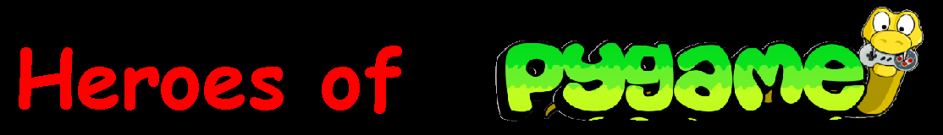

Tworzenie gry w języku
Projekt gimnazjalny 2016/2017:
Wiktor Powroźnik
Piotr Latuszek
Dawid Pułka
Dominik Matuła
Opieka programistyczna: mgr inż. Grzegorz Latuszek

Slide 2
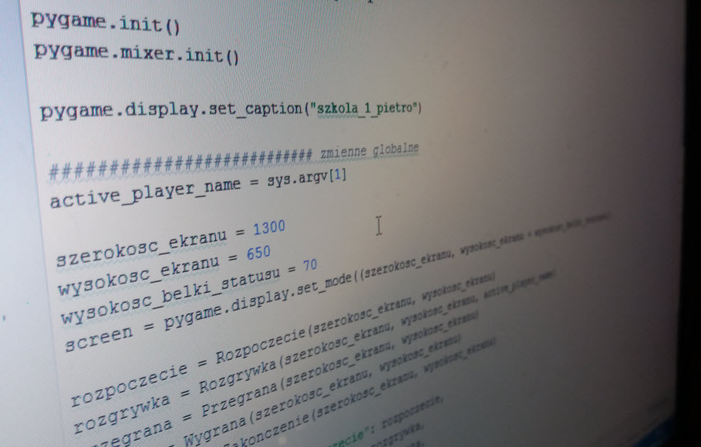
Początki
Podstawy języka Python:
Decyzje
Powtórzenia
Funkcje
Obiekty

Slide 3
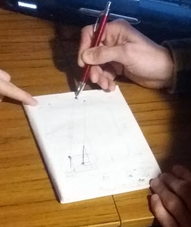
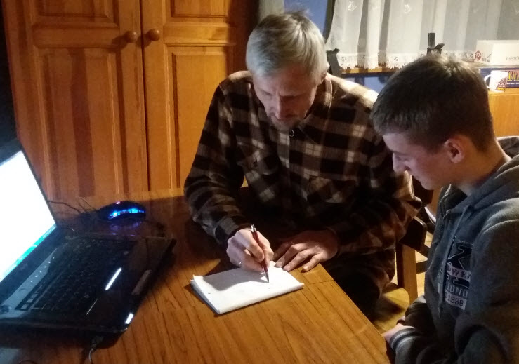
Początki
Podstawy gier:
Podstawa to matematyka
Przeskalowanie
Pozycja w przestrzeni
Iluzja ruchu
Losowość

Slide 4
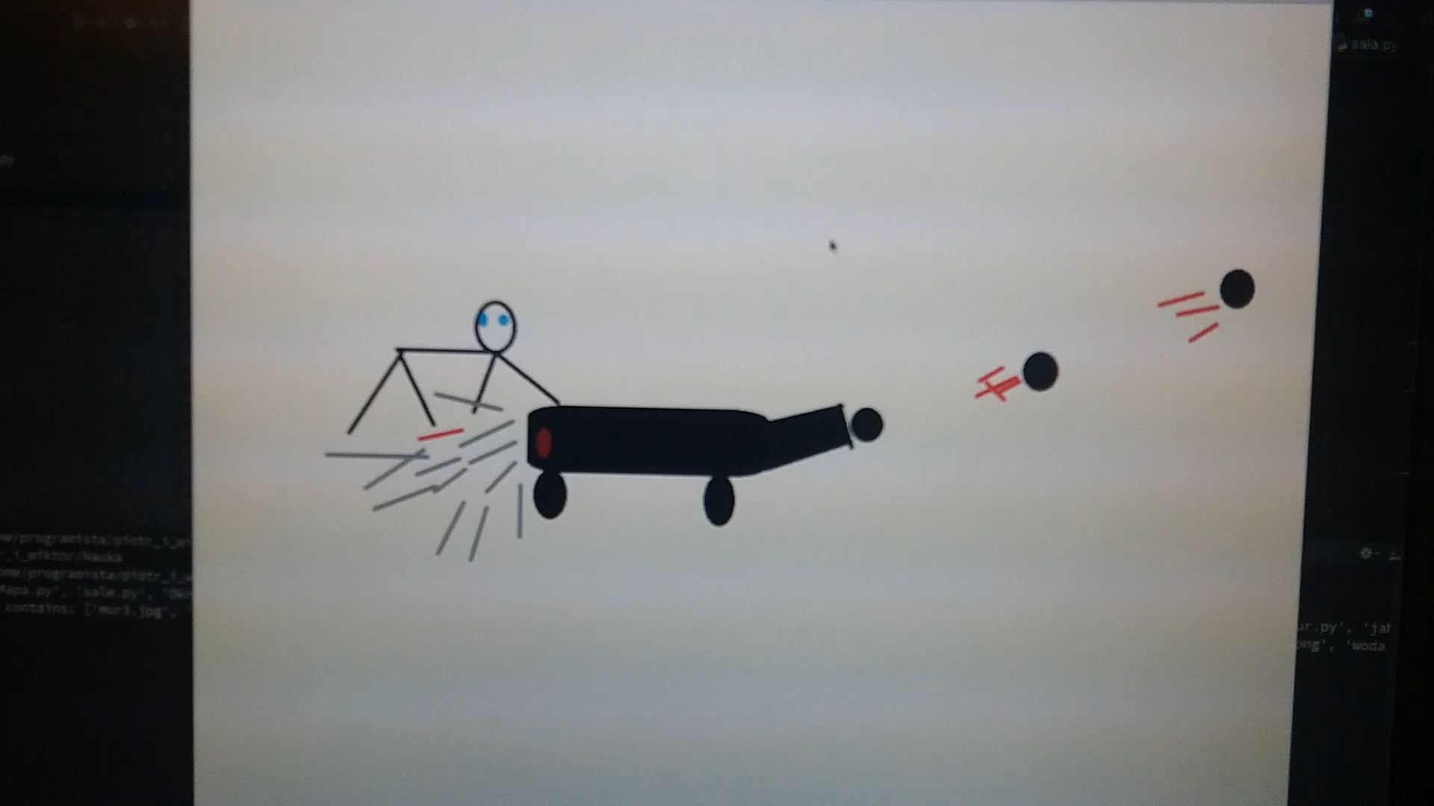
Iluzja ruchu

Slide 5
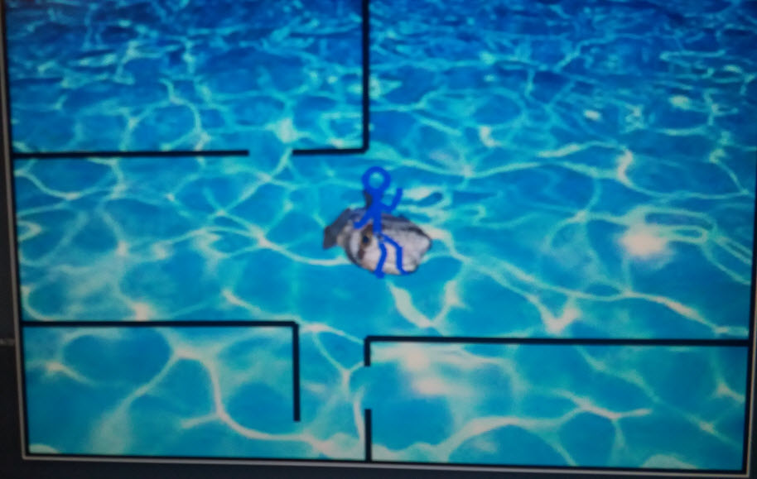
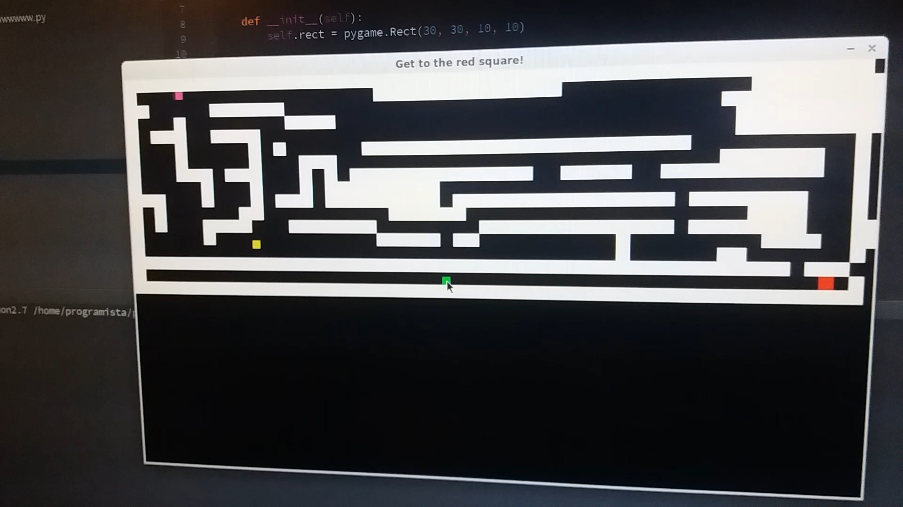
Pierwsze proste gry

Slide 6
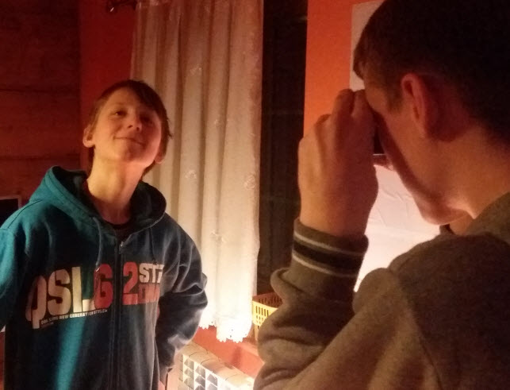
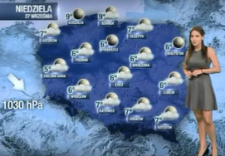
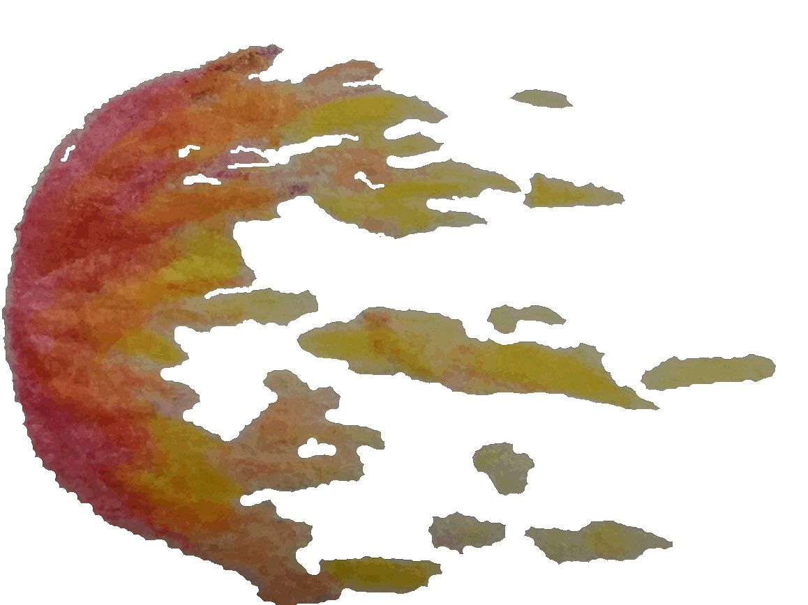
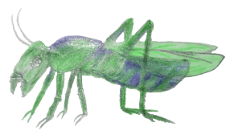
Gra to nie tylko programowanie
Grafika, muzyka, film i animacje
Obrobione elementy wstawiamy do gry
Do obróbki są osobne programy
Jak myśmy to robili
Zdjęcia twarzy
Filmik pogodynki
Grafiki Piotrka
Nasze animacje to:
Szarańcza
Strzał

Slide 7
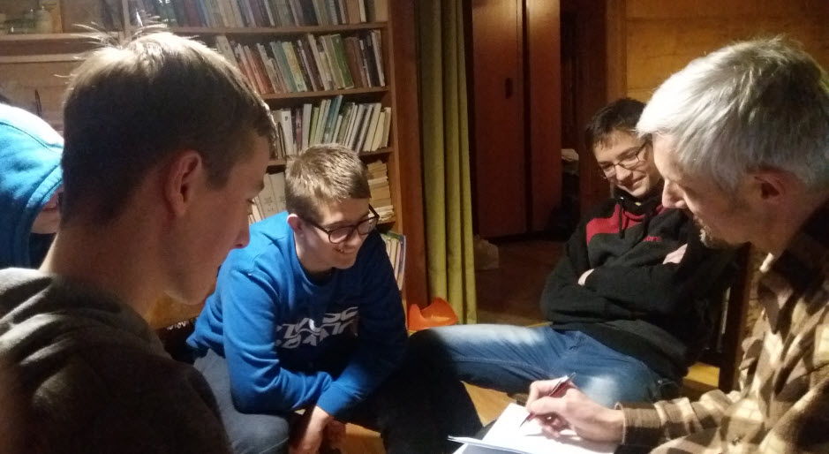
Programowanie to nie tylko kodowanie
Wymyślanie fabuły(burza mózgów)
Rozbijanie pracy na pojedyncze zadania
Szacowanie ile zajmie każde zadanie (poker programistyczny)
Przechowywanie kolejnych wersji (Git, github)
Śledzenie postępu prac (tablica kanban)
Praca zespołowa (wielu uczestniczy w pomysłach i decyzjach, rozdział prac)

Slide 8
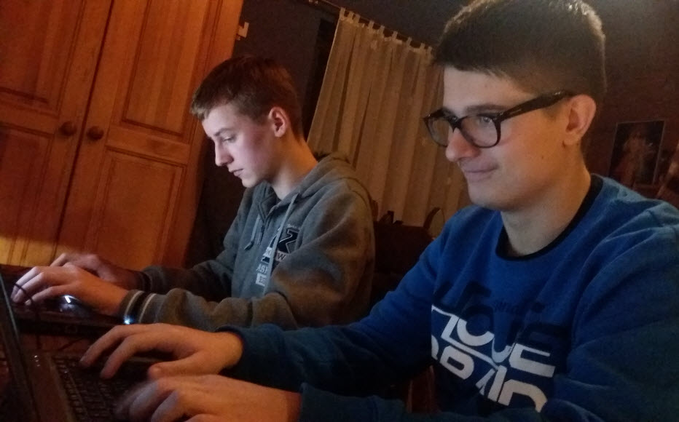
Programowanie to nie tylko kodowanie
Wymyślanie fabuły (burza mózgów)
Rozbijanie pracy na pojedyncze zadania
Szacowanie ile zajmie każde zadanie (poker programistyczny)
Przechowywanie kolejnych wersji (Git, github)
Śledzenie postępu prac (tablica kanban)
Praca zespołowa (wielu uczestniczy w pomysłach i decyzjach, rozdział prac)

Slide 9
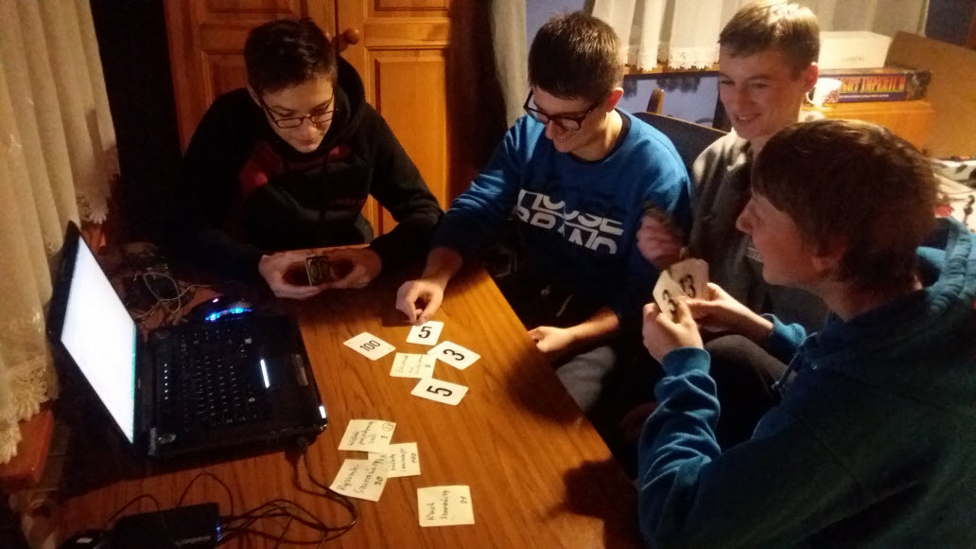
Programowanie to nie tylko kodowanie
Wymyślanie fabuły (burza mózgów)
Rozbijanie pracy na pojedyncze zadania
Szacowanie ile zajmie każde zadanie (poker programistyczny)
Przechowywanie kolejnych wersji (Git, github)
Śledzenie postępu prac (tablica kanban)
Praca zespołowa (wielu uczestniczy w pomysłach i decyzjach, rozdział prac)

Slide 10
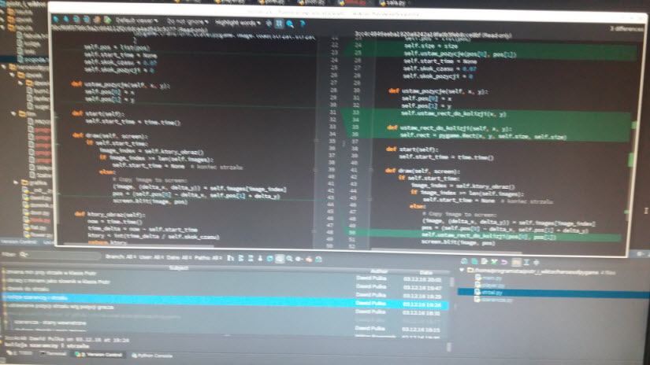
Programowanie to nie tylko kodowanie
Wymyślanie fabuły (burza mózgów)
Rozbijanie pracy na pojedyncze zadania
Szacowanie ile zajmie każde zadanie (poker programistyczny)
Przechowywanie kolejnych wersji (Git, github)
Śledzenie postępu prac (tablica kanban)
Praca zespołowa (wielu uczestniczy w pomysłach i decyzjach, rozdział prac)

Slide 11
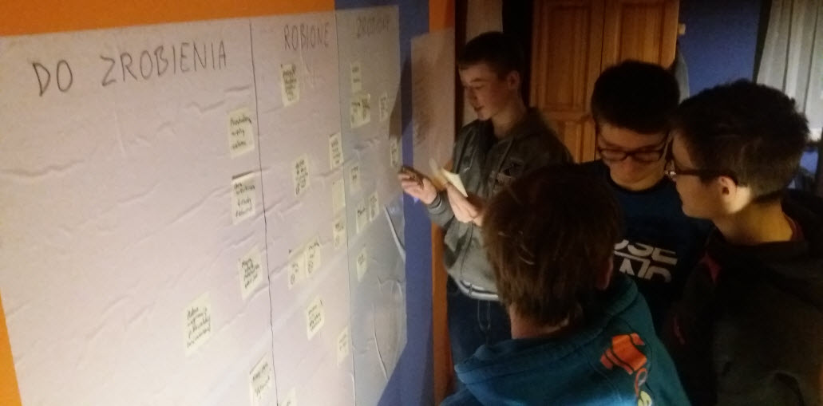
Programowanie to nie tylko kodowanie
Wymyślanie fabuły (burza mózgów)
Rozbijanie pracy na pojedyncze zadania
Szacowanie ile zajmie każde zadanie (poker programistyczny)
Przechowywanie kolejnych wersji (Git, github)
Śledzenie postępu prac (tablica kanban)
Praca zespołowa (wielu uczestniczy w pomysłach i decyzjach, rozdział prac)

Slide 12
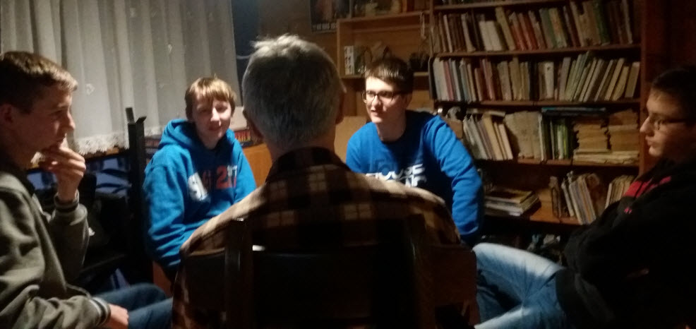
Programowanie to nie tylko kodowanie
Wymyślanie fabuły (burza mózgów)
Rozbijanie pracy na pojedyncze zadania
Szacowanie ile zajmie każde zadanie (poker programistyczny)
Przechowywanie kolejnych wersji (Git, github)
Śledzenie postępu prac (tablica kanban)
Praca zespołowa (wielu uczestniczy w pomysłach i decyzjach, rozdział prac)

Slide 13
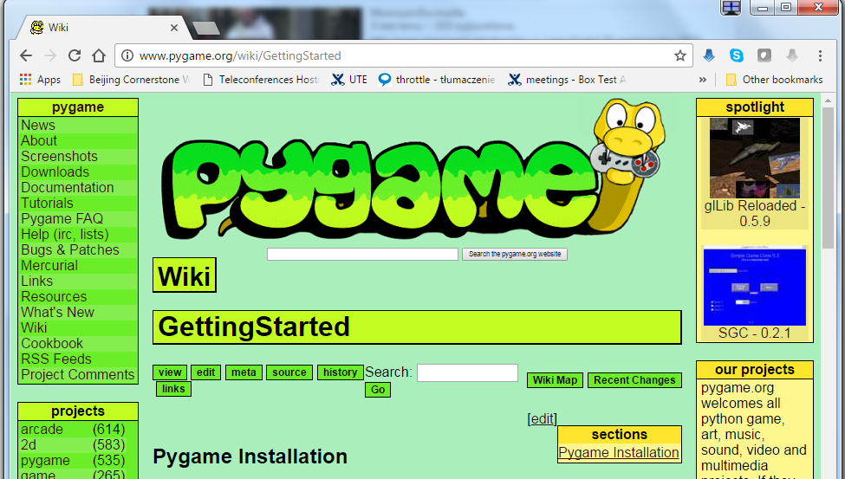
Co to jest PyGame ?
Biblioteka w Python do tworzenia gier.
Sposób pisania – reagowanie na zdarzenia:
Klawiatura
Mysza (przyciski i ruch)
Odrysowywanie

Slide 14
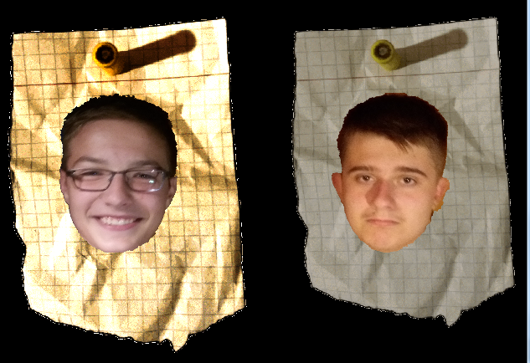
Elementy naszej gry
Nasze twarze
Teren gry – nasza szkoła
Szarańcza jako przeciwnik
Ratowanie kwiatów
Losowe rozmieszczenie kwiatów i szarańczy w salach

Slide 15
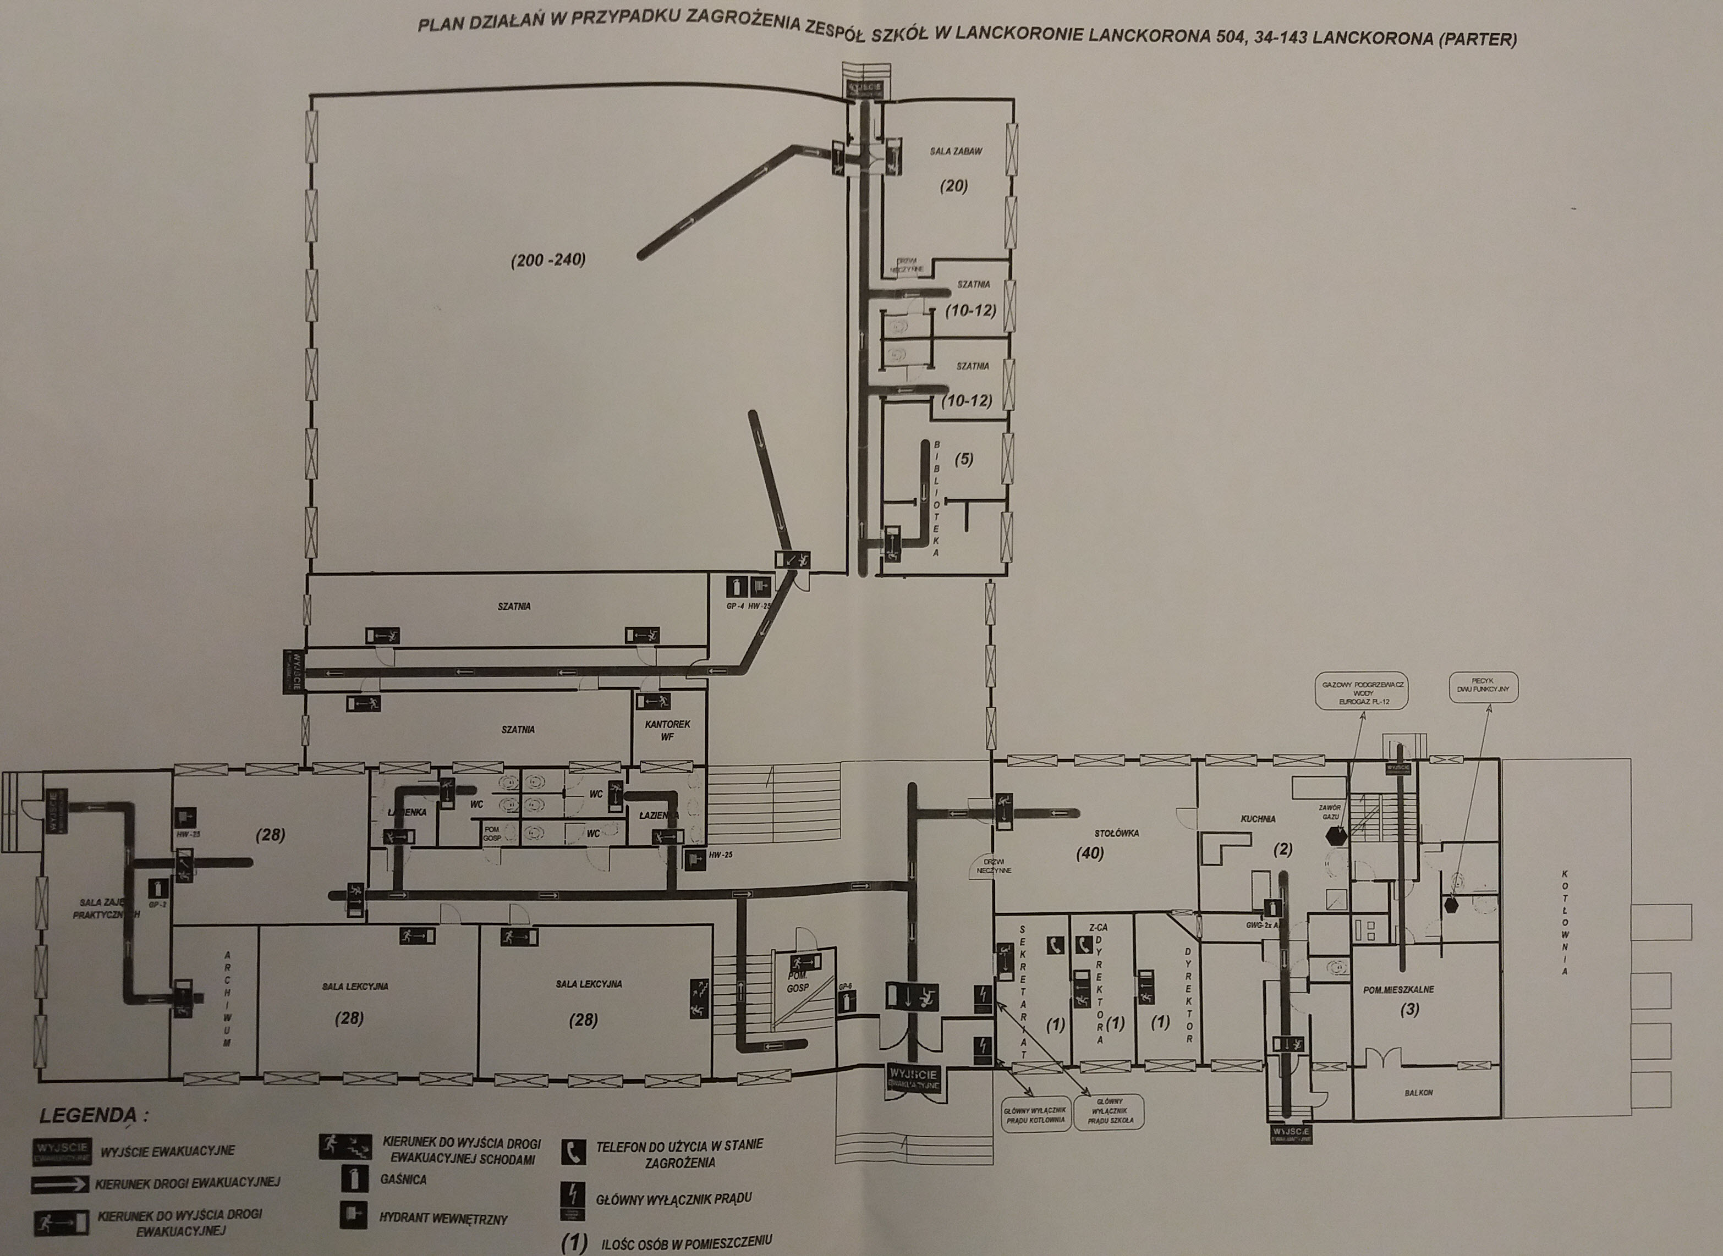
Elementy naszej gry
Nasze twarze
Teren gry – nasza szkoła
Szarańcza jako przeciwnik
Ratowanie kwiatów
Losowe rozmieszczenie kwiatów i szarańczy w salach

Slide 16
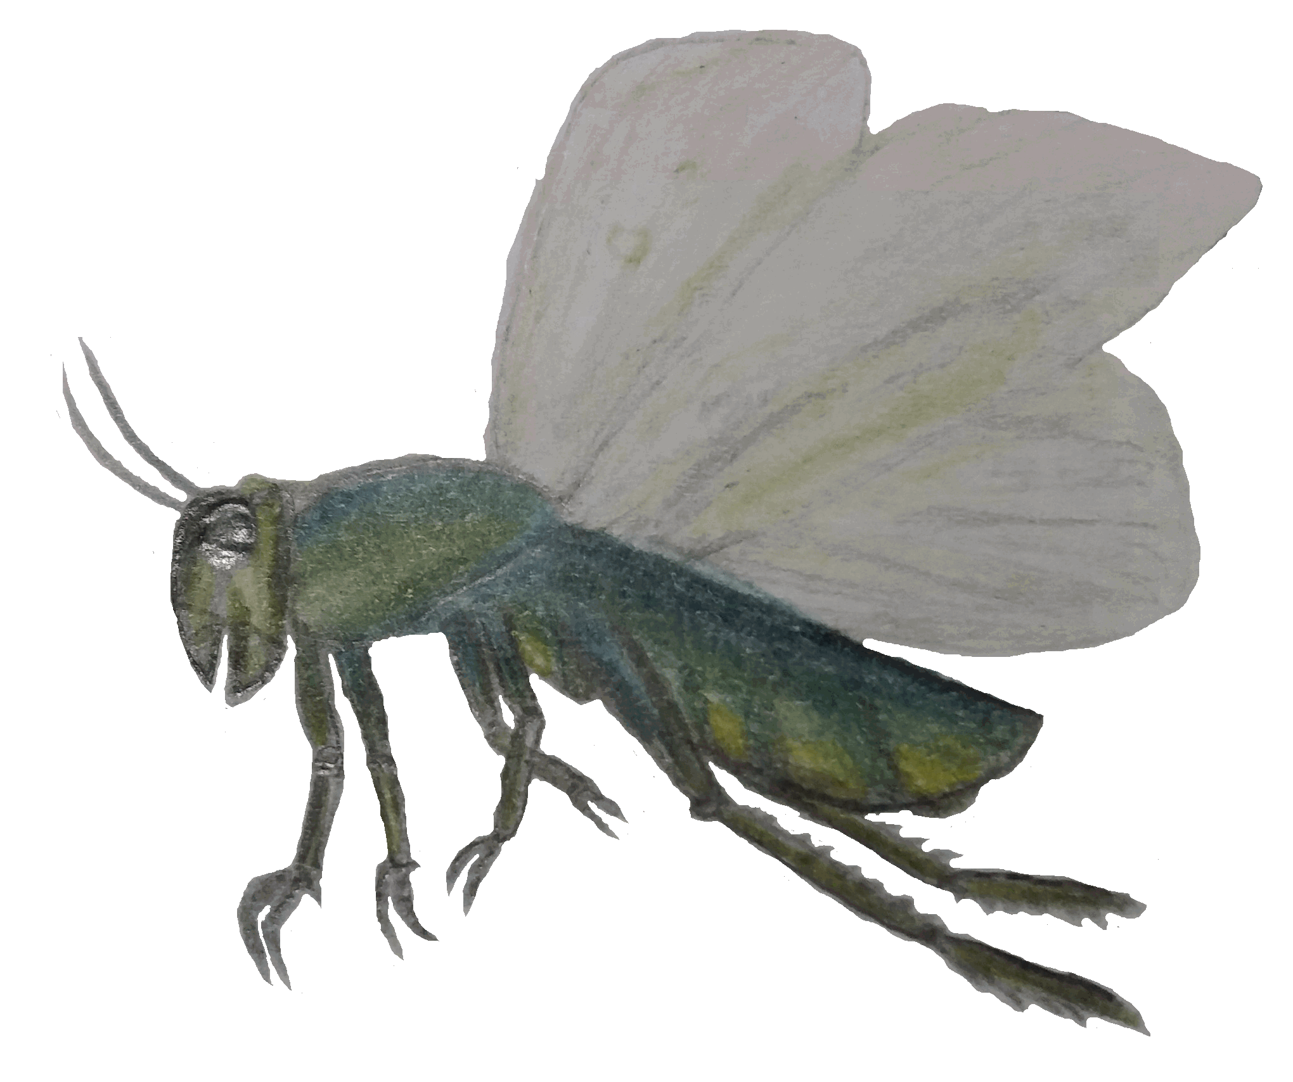
Elementy naszej gry
Nasze twarze
Teren gry – nasza szkoła
Szarańcza jako przeciwnik
Ratowanie kwiatów
Losowe rozmieszczenie kwiatów i szarańczy w salach

Slide 17
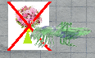
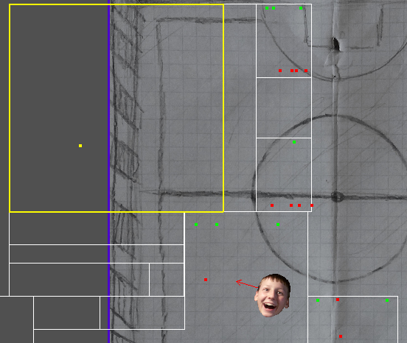
Elementy naszej gry
Nasze twarze
Teren gry – nasza szkoła
Szarańcza jako przeciwnik
Ratowanie kwiatów
Losowe rozmieszczenie kwiatów i szarańczy w salach

Slide 18
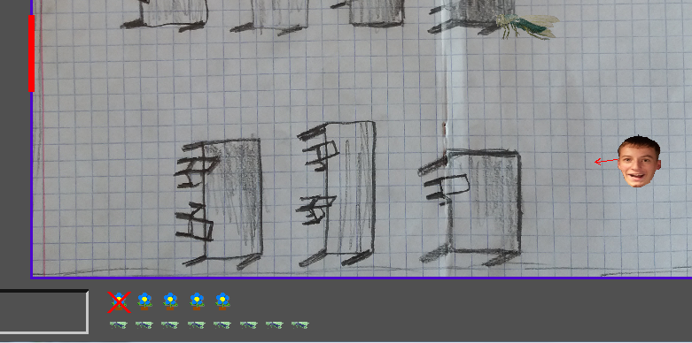
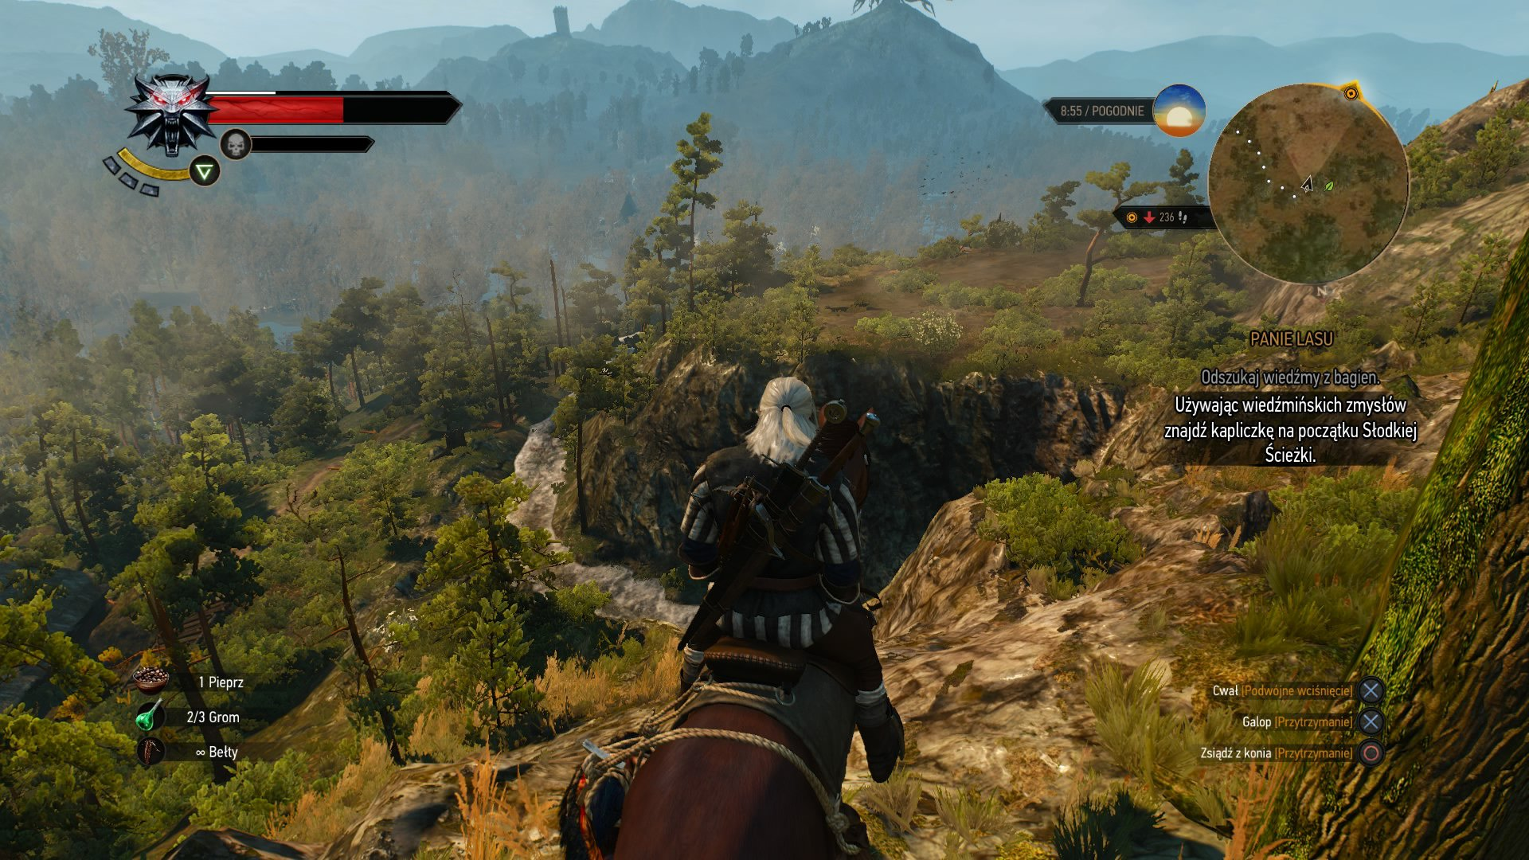
Wysiłek programistyczny
Efekt sztabu profesjonalnych programistów i grafików.
Efekt czterech programistów amatorów

